Slide 1
Валяние
Приемы в технике валяния по-сырому
Преподаватель ЧДХШ №4 им. Э.М.Юрьева Семенова Ю.А.

Slide 2
Про валяние или фелтинг
Валяние из шерсти, или фелтинг — очень интересный, увлекательный вид рукоделия, пользующийся сегодня популярностью. Современные мастера изготавливают в этой технике одежду, обувь, аксессуары и украшения, игрушки, а также создают картины и панно

Slide 3
Валяние из шерсти (от англ. felt — войлок, фильц, набивание) — техника, при которой из пышной, воздушной шерсти получают плотный войлок. Способностью сваливаться обладает только натуральная шерсть: волокна сцепляются между собой благодаря чешуйчатой структуре

Slide 4
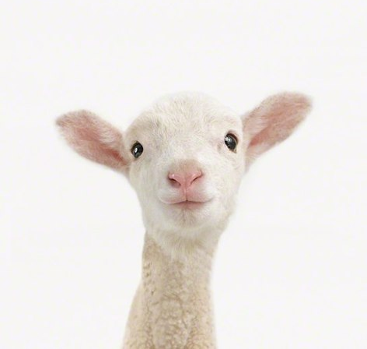
Валяние из шерсти — один из древнейших видов рукоделия: люди изготавливали вещи из войлока уже порядка 8 тыс. лет назад.

Slide 5
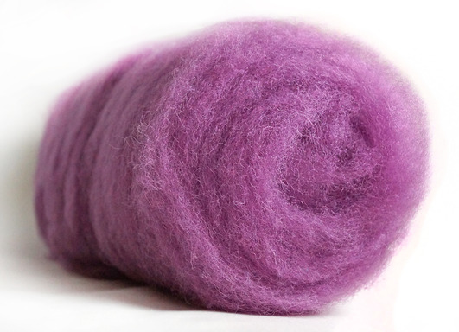
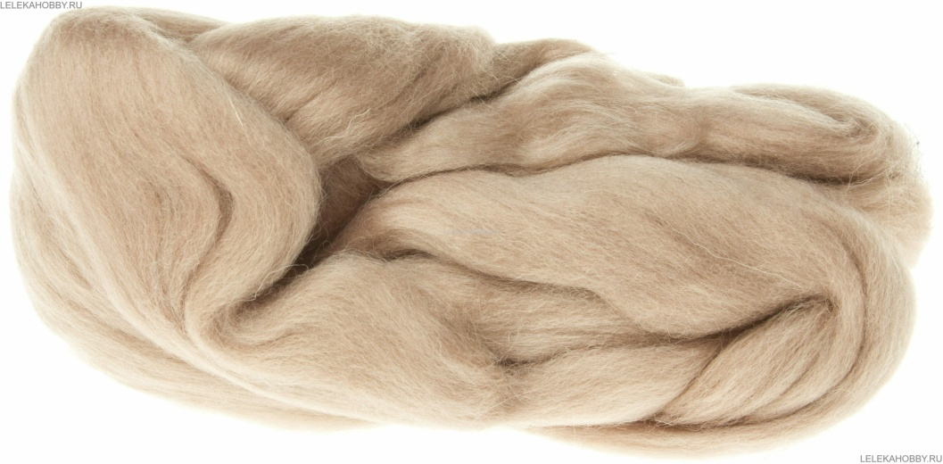
Шерсть для валяния бывает в виде гребенной ленты и кардочеса. Гребенная лента — это аккуратно уложенные в длинную ленту шерстяные волокна. Кардочес выглядит как полуфабрикат, первое звено пути

Slide 6
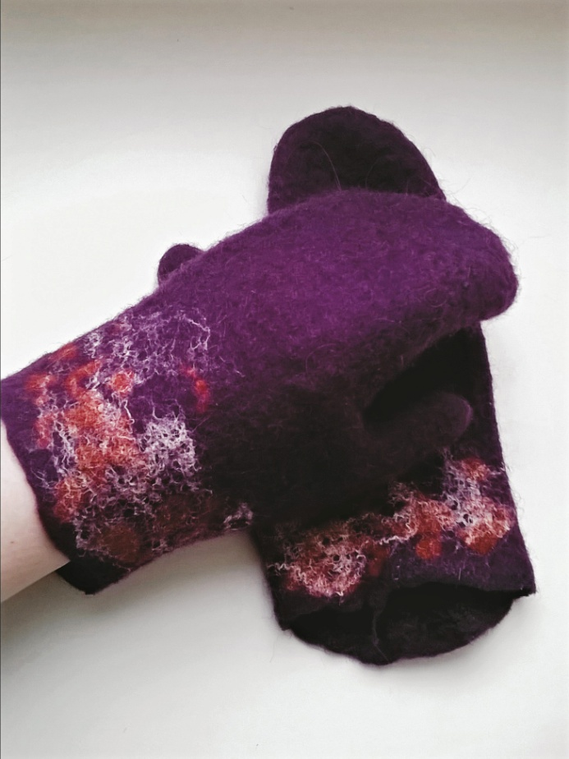
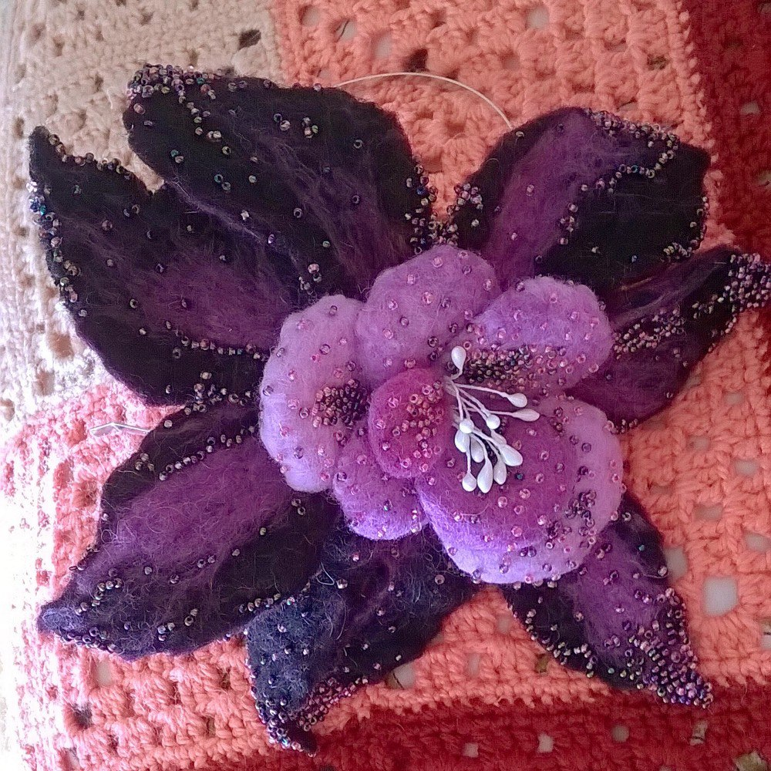
Виды валяния
Различают два основных вида — сухое и мокрое. С помощью техники сухого валяния, создаются объемные изделия: игрушки, сувенирные фигурки, украшения.
Техника мокрого валяния, для изготовления одежды, панно, полотен, сумок — иными словами, плоских изделий

Slide 7
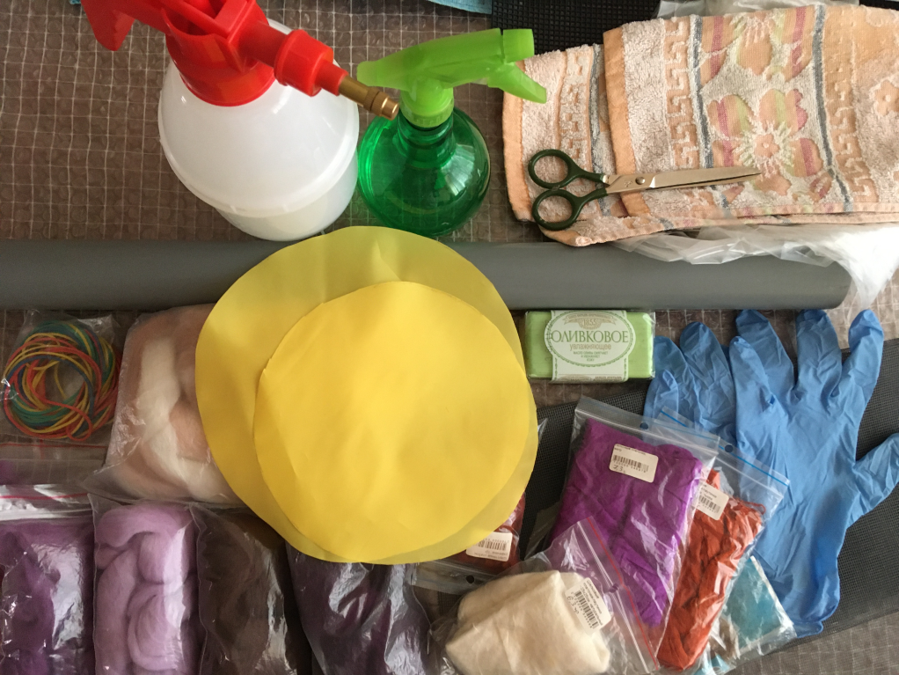
Материалы и инструменты, которые понадобятся для работы
Тонкая (!) шерсть для валяния 50-60 гр.
Вискоза нескольких цветов или другие волокна
Воздушно-пузырьковая пленка
Сетка москитная
Шаблон 2-3 шт. (выкройка нашего будущего изделия)
Виброшлифовальная машинка (можно обойтись и без нее)
Вода, мыло

Slide 8
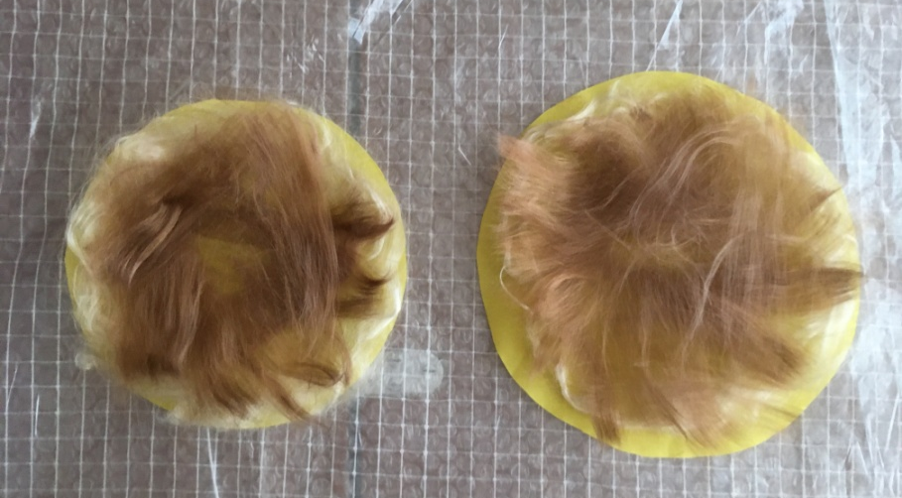
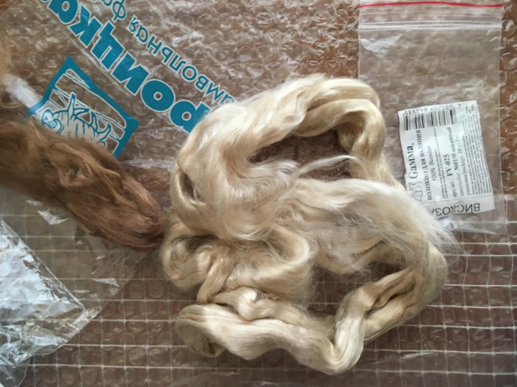
Работу начинаем с подготовки поверхности для валяния. Застилаем стол воздушно-пузырьковой пленкой. Выкладываем шаблоны для цветка

Slide 9
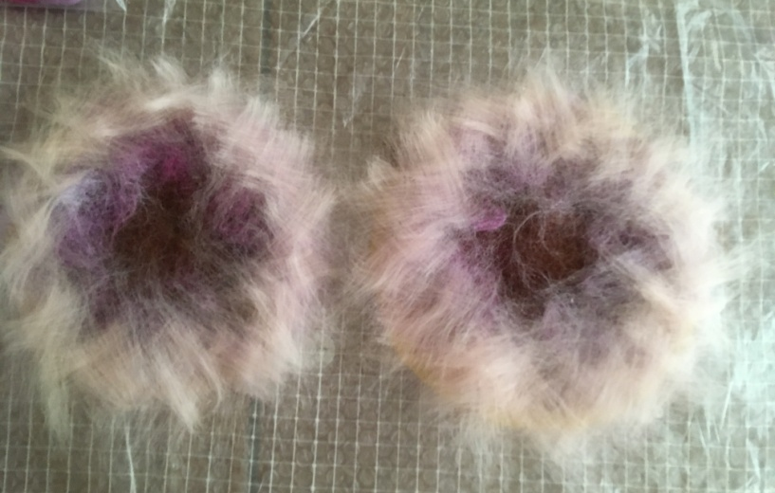
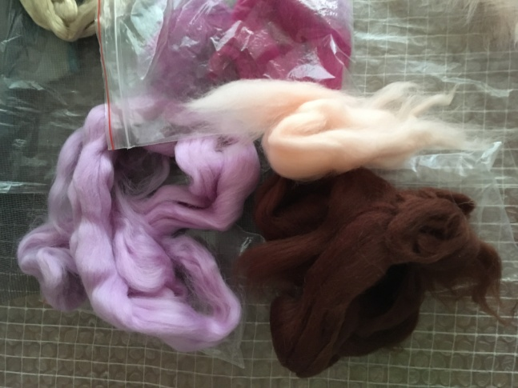
От шерсти отделяем одинаковые небольшие пасмы и начинаем укладывать их на каждую форму по кругу и от края к середине. чтобы шерсть ложилась равномерно, без зазоров. Каждый следующий ряд выкладывается с небольшим нахлестом на предыдущий

Slide 10
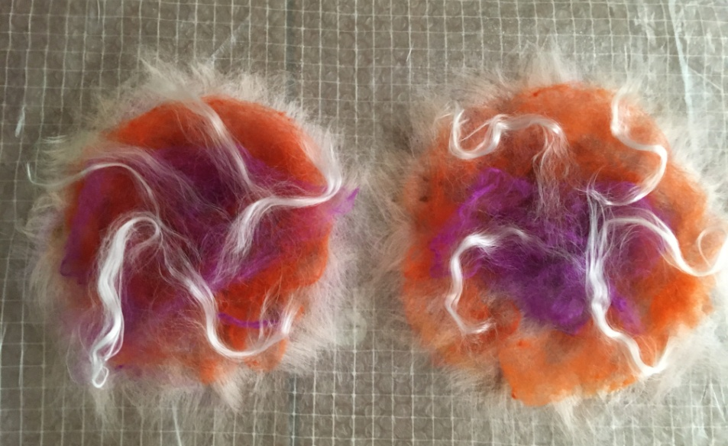
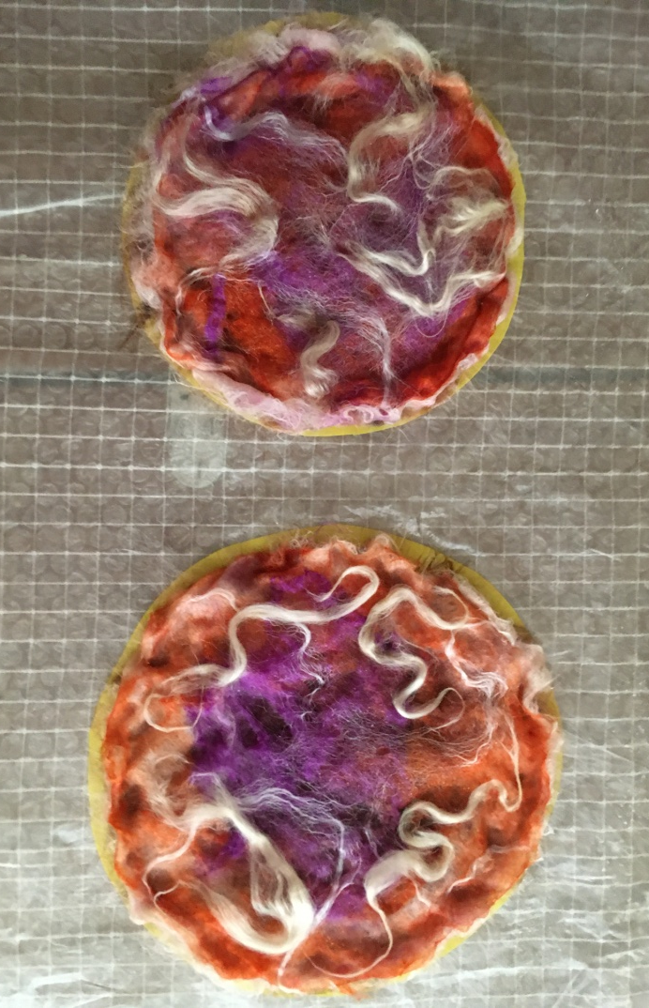
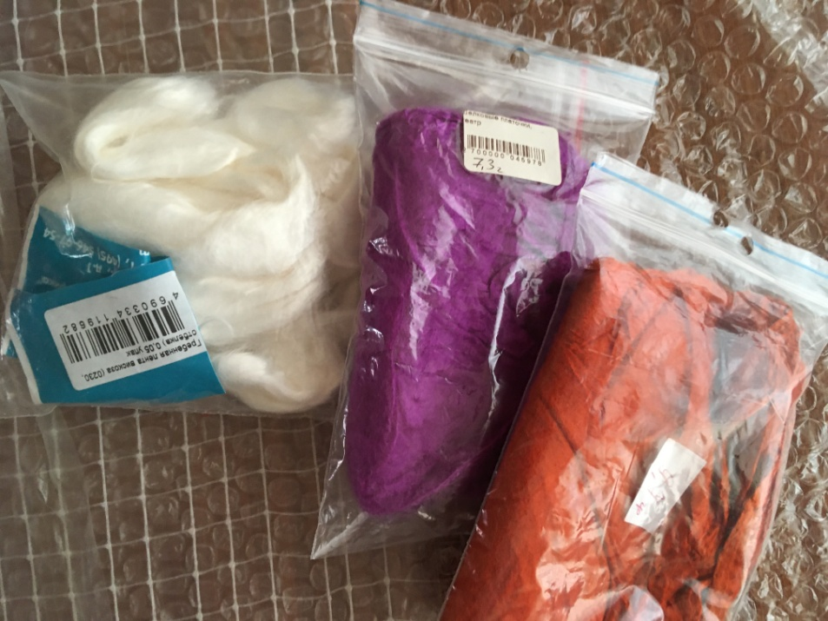
Для декора можно использовать вискозу, шелковые платочки и другие волокна.
Выкладываем тонкие пасмы вискозы.

Slide 11
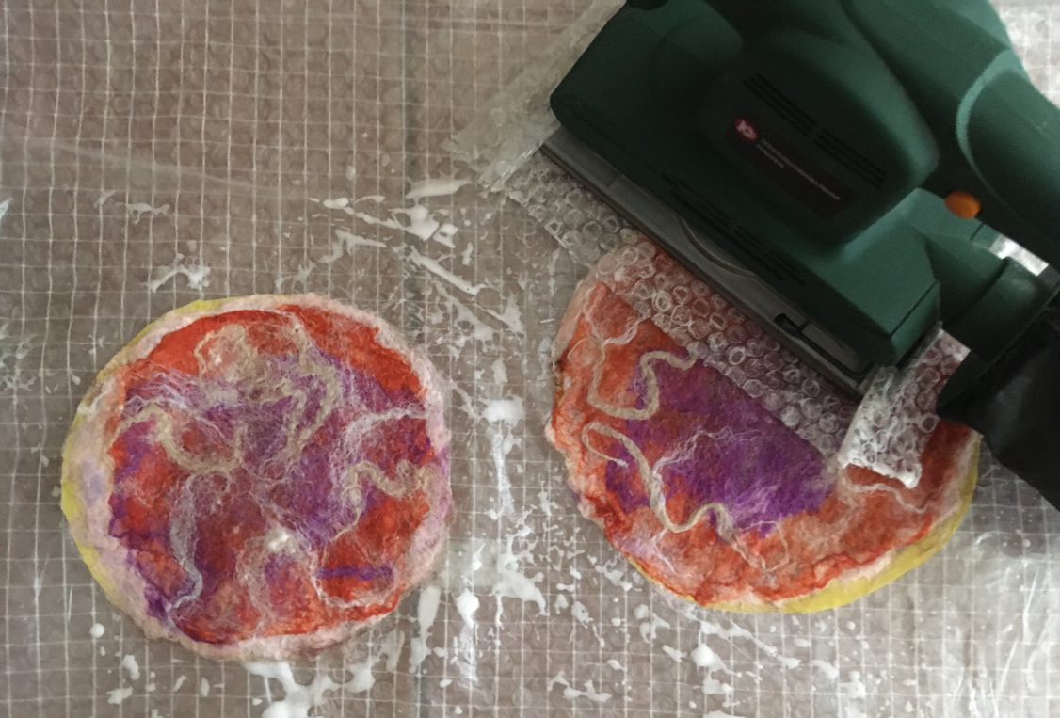
Когда шаблоны укрыты тонкими слоями шерсти, берем москитную сетку, накладываем на наше изделие, мочим. Требуется хорошо пропитать изделие, поэтому воды должно быть достаточно. Далее добавляем мыло. И разглаживаем, распределяя воду по всей поверхности шаблонов

Slide 12
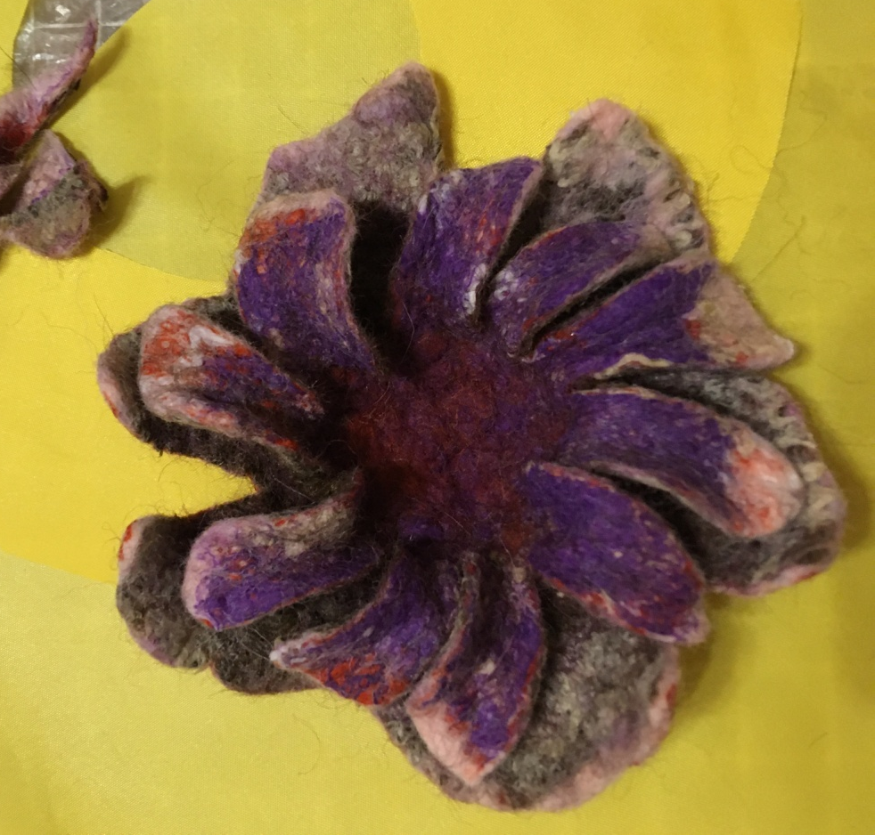
Когда шерсть свалялась достаточно хорошо, можно снять шаблоны и начать формировать пластику и лепестки цветка
После уваливания формы и лепестков – промыть в теплой воде и сформировать заново. Сушить

Slide 13
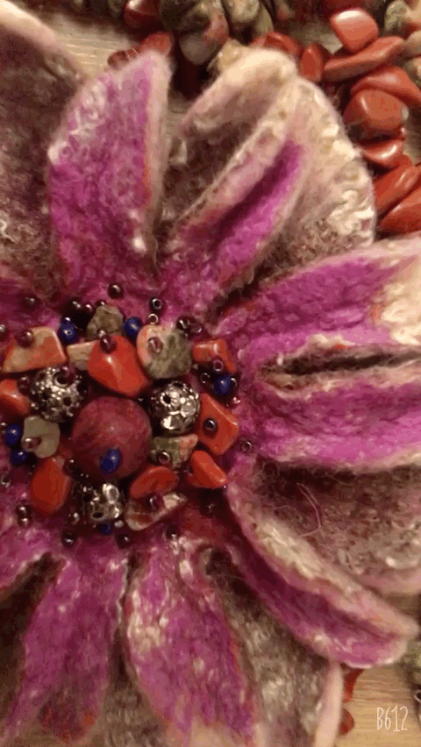
После просушки можно декорировать при помощи камней и бисера или вышивки

Slide 15
Ссылки
https://nsportal.ru/shkola/tekhnologiya/library/2014/11/18/master-klass-valyanie-broshi
https://videouroki.net/razrabotki/priezientatsiia-k-otkrytomu-uroku-na-tiemu-izghotovlieniie-broshi-iz-lient-i-kruzhieva.html
https://uchitelya.com/tehnologiya/74675-prezentaciya-mokroe-valyanie.html
https://www.liveinternet.ru/users/valyanka/rubric/2961595/
https://shkatulochka.com/
https://www.youtube.com/channel/UC40_QMYoezm7HoJq_zhVe-g
https://www.livemaster.ru/chiaras?sortitems=0&v=0&from=160
https://www.youtube.com/channel/UCPjcME5J2EnA_N7Ic8a_bgA/videos
https://feltingandfiberstudio.com/2016/01/22/book-resist-tutorial-by-teri-berry/
https://www.youtube.com/watch?v=N3uM3KysTXQ
https://www.youtube.com/watch?v=W9TGLlb5FiI
https://www.youtube.com/watch?v=VsizGzZU4p0
https://www.youtube.com/watch?v=ZhvNtEwQfX4
https://www.youtube.com/watch?v=5d3E0GymOho&feature=youtu.be

Slide 16
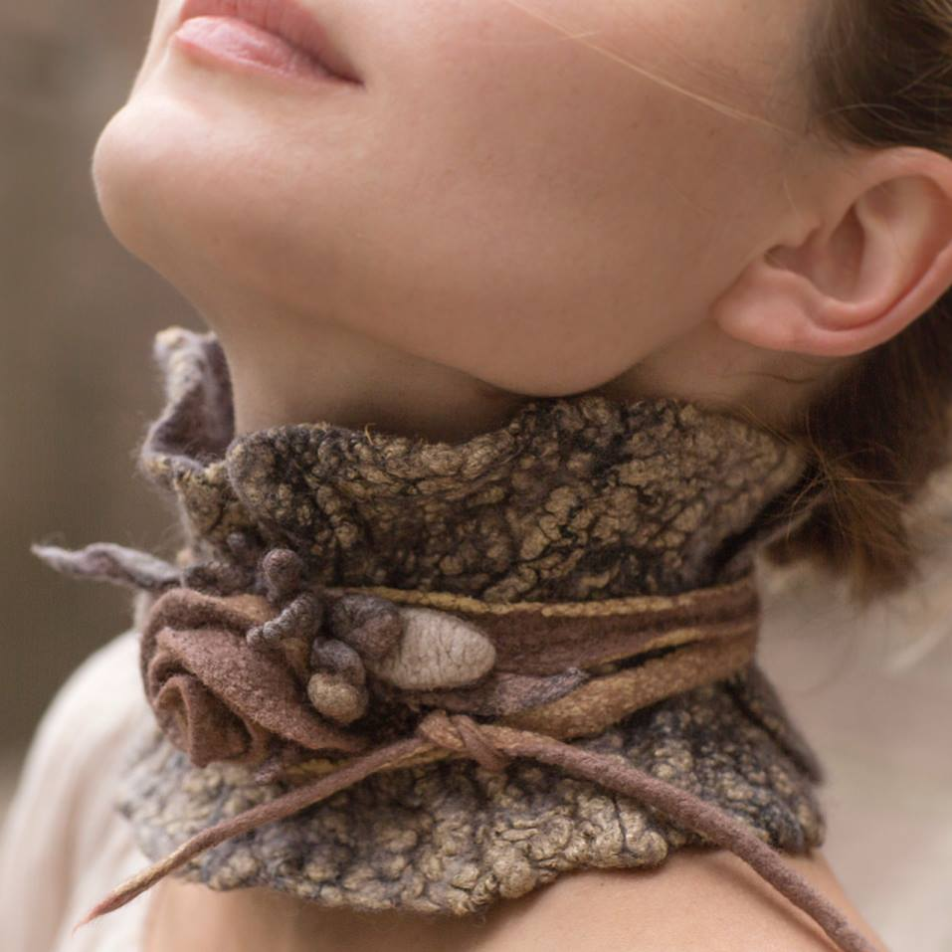

Slide 17
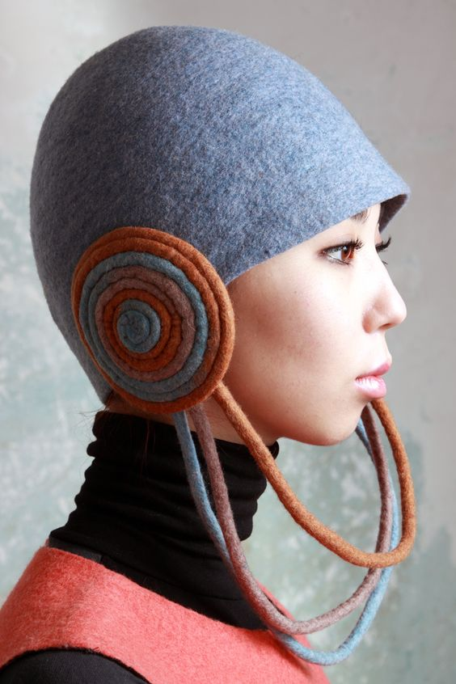

Slide 18
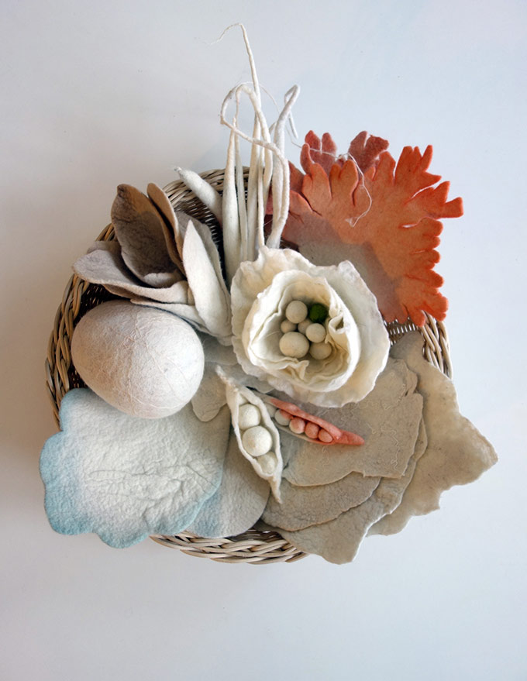

Slide 19
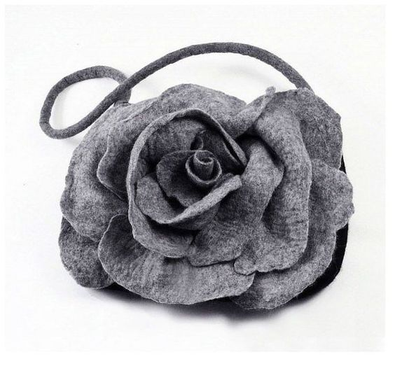

Slide 20
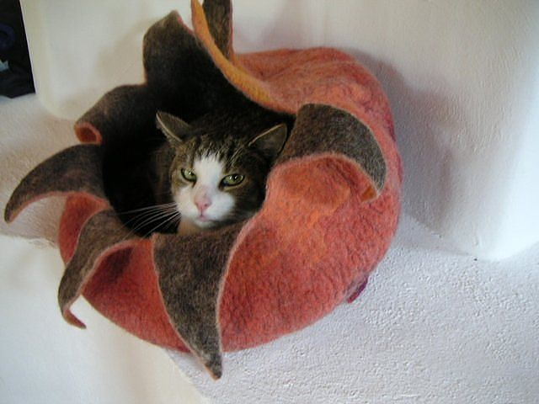

Slide 21
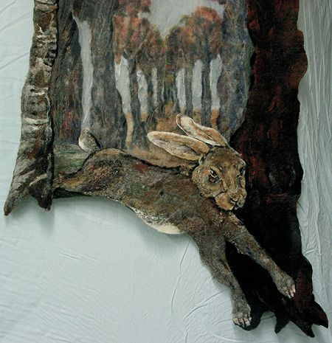

Slide 22
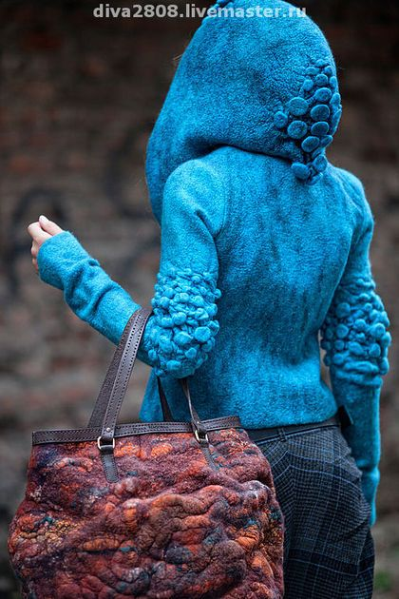

Slide 23
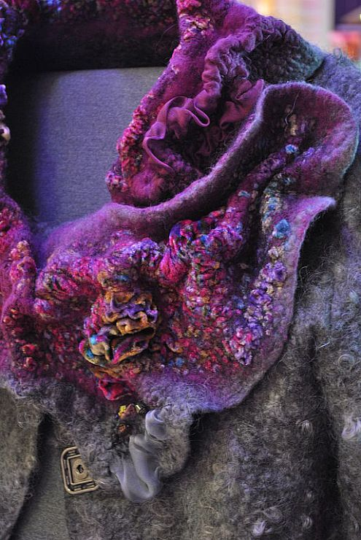

Slide 24
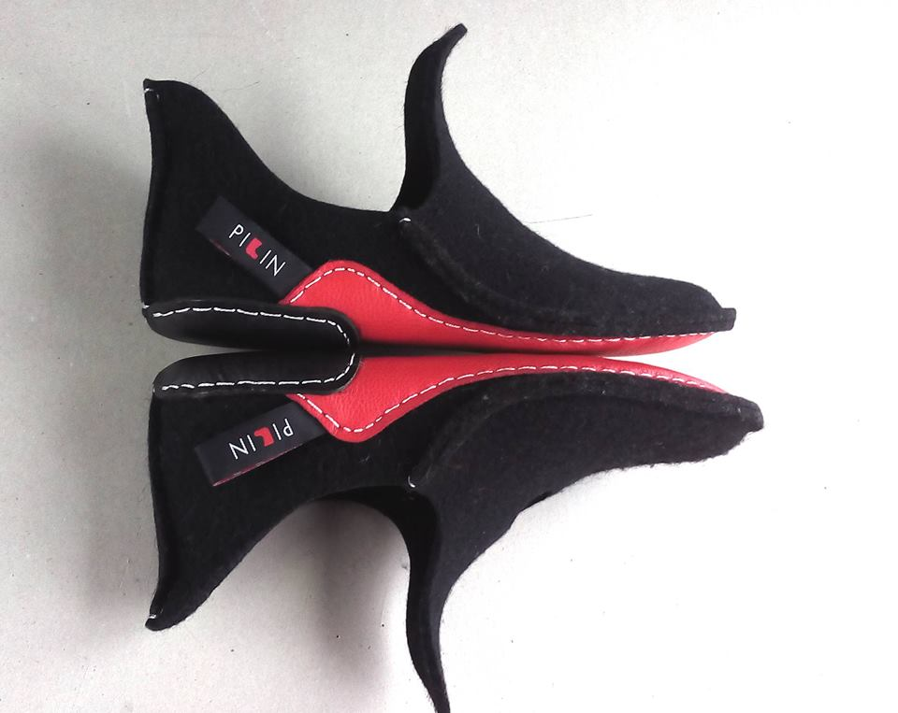

Slide 25
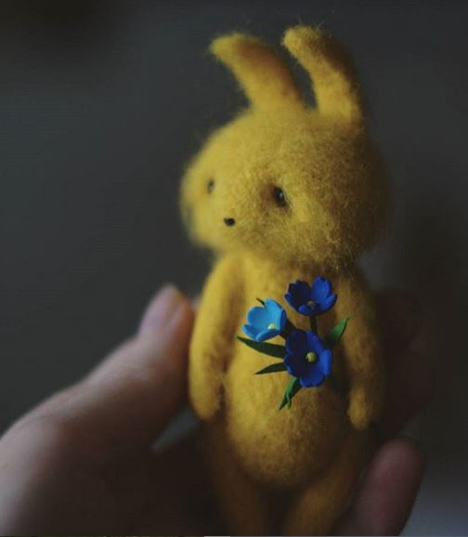
ronispace

Slide 26
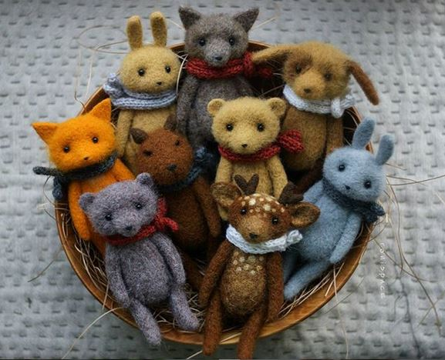
ronispace

